Slide 1
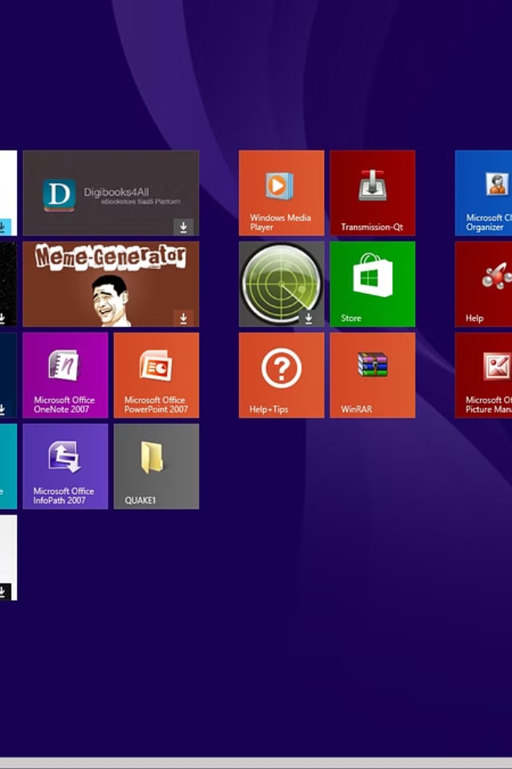


الفصل الرابع
واجهات النظام
by مرتضى حيدر عبدالرضا المنصوري

Slide 2
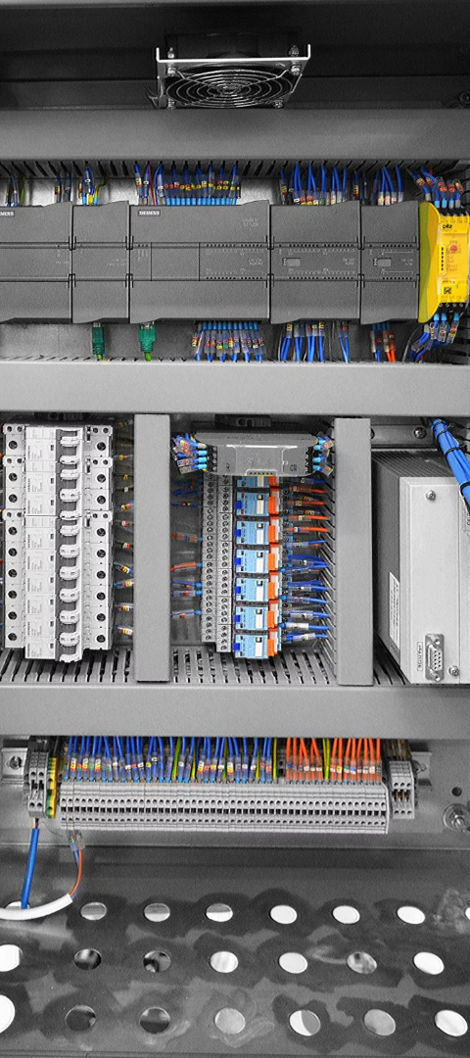
لوحة التحكم
1
صفحة تسجيل الدخول
يُمكن للمستخدم إدخال بيانات تسجيل الدخول الخاصة به.
2
واجهة المصادقة الثنائية
يتم توجيه المشرف إلى واجهة المصادقة الثنائية.
3
رسالة تأكيد المصادقة الثنائية
تتضمن جميع التفاصيل اللازمة بشكل واضح ووافٍ.

Slide 3

واجهة لوحة التحكم (المشرف عام)
صلاحيات كاملة
إدارة الجامعات والكليات
إضافة وتعديل المعلومات
يمنح المستخدم صلاحيات كاملة للتعامل مع النظام.
توفير الوصول الكامل إلى جميع الجامعات والكليات.
يمكن المشرف العام من إضافة وتعديل المعلومات بكفاءة.

Slide 4
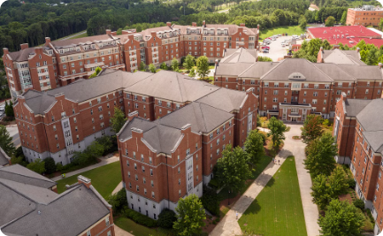

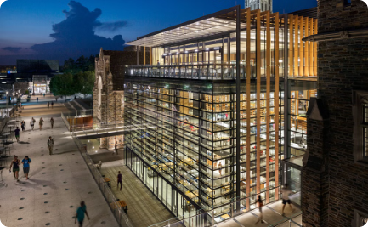
واجهة عرض الجامعات
جامعات مسجلة
بحث ديناميكي
إضافة جامعة جديدة
عرض جميع الجامعات المسجلة بشكل شامل ومنظم.
إمكانية البحث الديناميكي دون تأخير.
يمكن للمستخدم إضافة جامعة جديدة بسهولة.

Slide 5
واجهة عرض الكليات
1
معلومات سريعة
2
بحث ديناميكي
3
إضافة كلية جديدة
إمكانية الوصول السريع إلى معلومات حول كل كلية.
إمكانية البحث الديناميكي بناءً على مختلف المعايير.
يمكن للمستخدم إضافة كلية جديدة بسهولة.

Slide 6
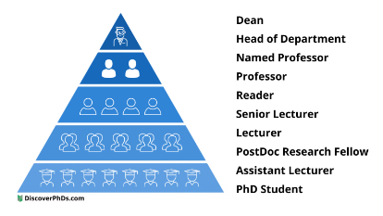
واجهة عرض الأقسام
عرض الأقسام
بحث ديناميكي
إضافة قسم جديد
يتم عرض جميع الأقسام المتواجدة ضمن الكليات المسجلة.
إمكانية البحث الديناميكي بناءً على مختلف المعايير.
يمكن للمستخدم إضافة قسم جديد بسهولة.

Slide 7



واجهة عرض المشرفين
المشرفين المسجلين
بحث ديناميكي
إضافة مشرف جديد
عرض جميع المشرفين المسجلين في النظام.
إمكانية البحث الديناميكي لتسهيل العثور على المشرفين.
يمكن للمستخدم إضافة مشرف جديد بسهولة.

Slide 8



واجهة إيقاف وتشغيل النظام
إيقاف تشغيل النظام
رسالة تحت الصيانة
تشغيل النظام
عرض خيارات لإيقاف تشغيل النظام أو تشغيله مرة أخرى.
يظهر للمستخدم رسالة تفيد بأن النظام تحت الصيانة.
عند تشغيل النظام مرة أخرى، يعمل النظام بشكل طبيعي.

Slide 9
واجهة الدعم والمساعدة
تقديم المشكلة
رفع صورة
الدعم الفني
تم تصميم واجهة سهلة ليتمكن المشرف من كتابة المشكلة.
يمكنه أيضًا رفع صورة للمشكلة إذا رغب في ذلك.
تهدف إلى توفير الدعم الفني اللازم للمشرفين.

